Slide 1

Възкресение Христово
Муз. изп.: Христос воскресе, Yuriko Vasyl, хор на руския Визингския манастир, изт. youtube

Slide 2
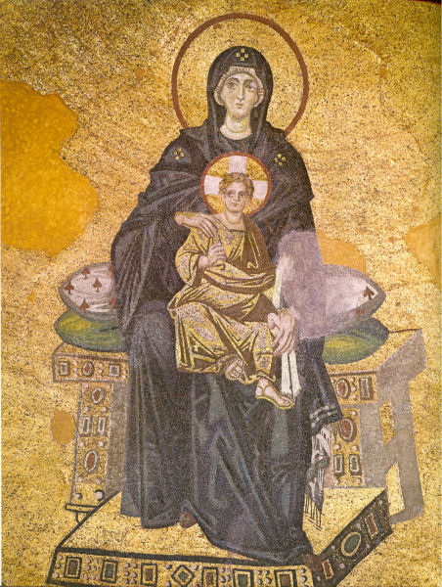
Спасителят на света
Господ Иисус Христос се родил на на земята като Човек, за да ни спаси от злото и да ни научи на добро.
Затова Той се нарича Спасител.
www.commons.wikipedia.org

Slide 3
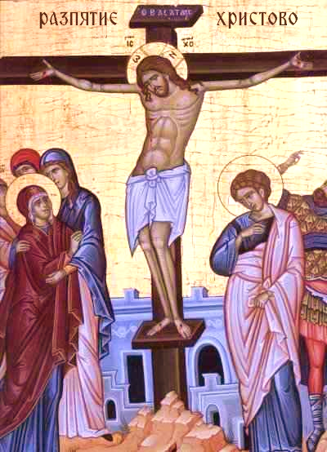
Разпятие
Лошите хора не искали да слушат учението на Иисус Христос, защото Той ги разобличавал за лошите им дела. Те го заловили и разпънали на кръст.
www.oodegr.co

Slide 4
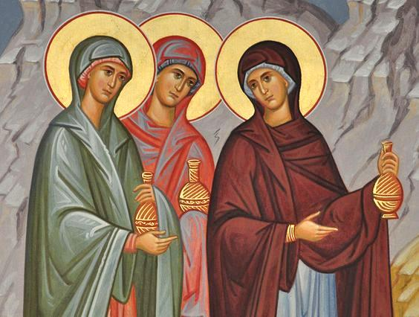
mtropolia.-lip.ru
На третия ден след погребението на Господа, няколко жени се отправили към Неговия гроб, за да помажат тялото Му с благоуханно масло, според обичая.

Slide 5
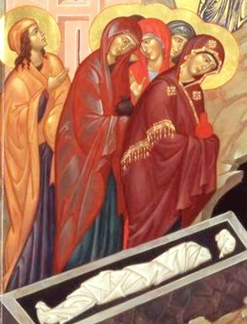
Когато в неделя рано сутринта жените пристигнали на гроба Господен, намерили го празен.
www.seletskiy.ru

Slide 6
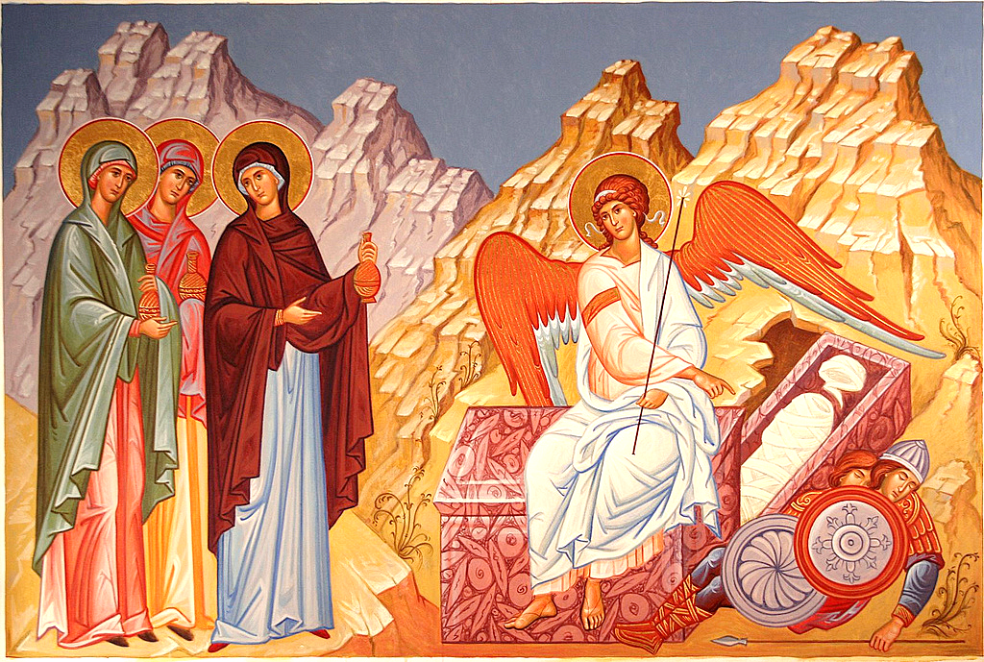
www.mtropolia.-lip.ru
Там те видели ангел, който им известил, че Господ е възкръснал.

Slide 7
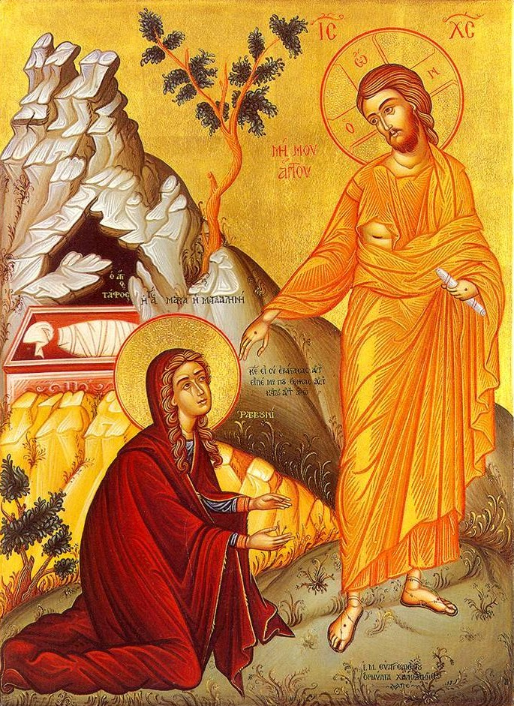
Възкръсналият Христос се явил при гроба на една от жените – света Мария Магдалина.
https://classicalchristianity.com

Slide 8
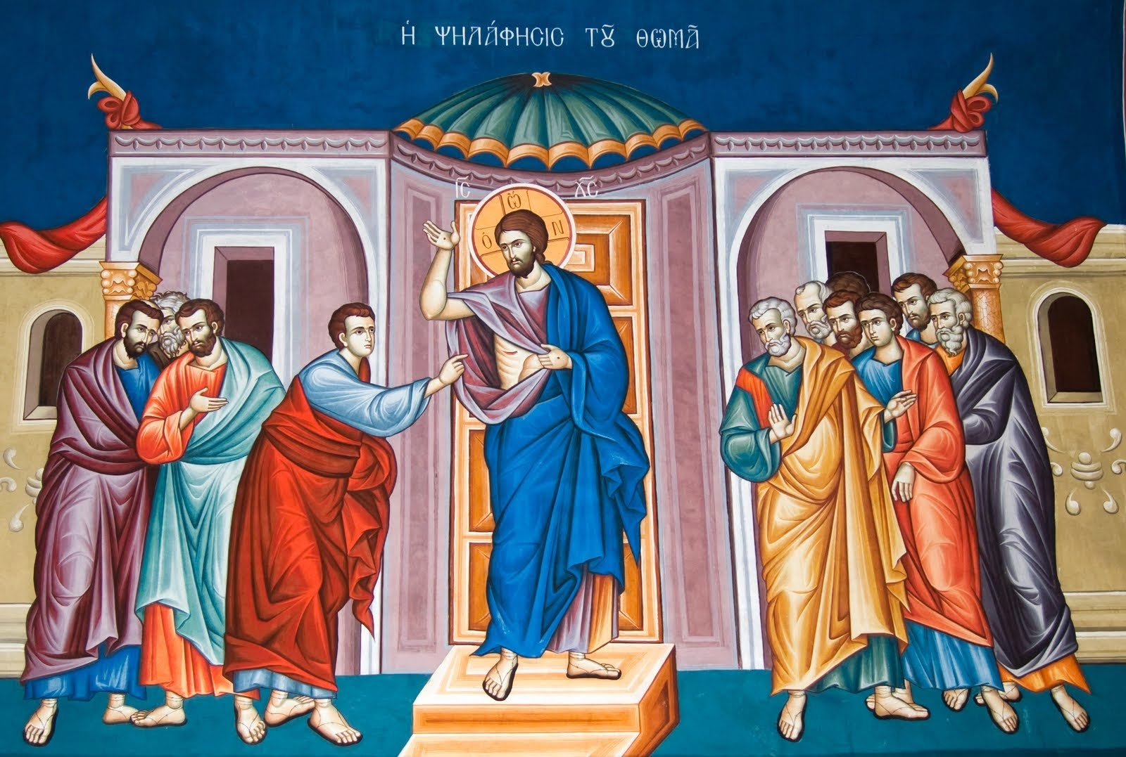
Възкръсналият Господ се явил и на Своите най-близки ученици. 40 дни им се явявал и ги поучавал, а после се възнесъл на небето.
www.gnomip.gr

Slide 9
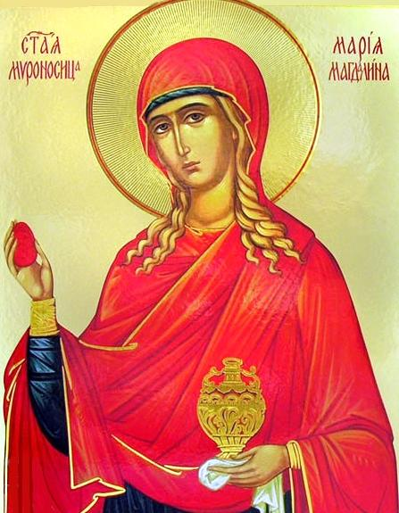
Света Мария Магдалина под-несла на римския император яйце с думите:
"Христос възкресе!"
А яйцето по чудо се оцветило в червено. Тя му разказала за кръстната смърт на Господа и за Неговото Възкресение.
www.holytrinitystore.com

Slide 10
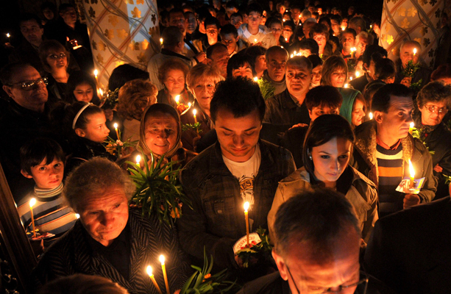
www.ikivotos.gr
В нощта срещу Възкресение християните отиват на празничното богослужение в храма и запалват свещи от благодатния огън, който отнасят у дома.

Slide 11
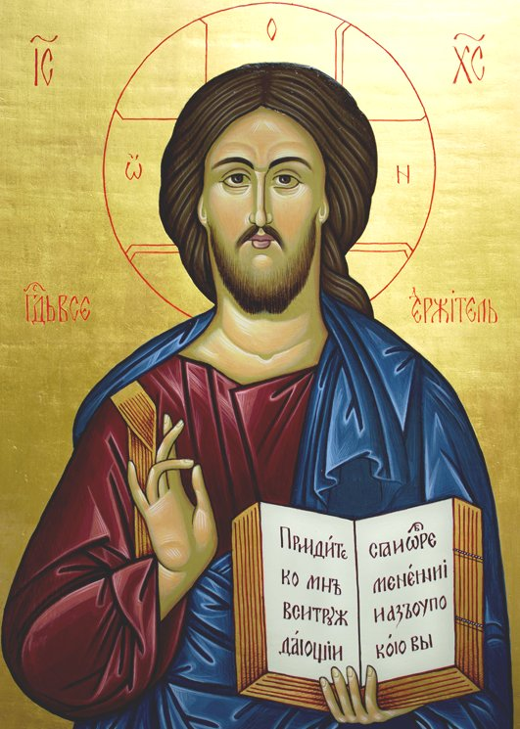
Възкресение Христово - Великден
Худ. Д. Лазаров
www.liternet.bg
Този празник се нарича Празник на празниците - Великден, защото Бог възкръсна от мъртвите и на нас откри път за спасение.

Slide 12
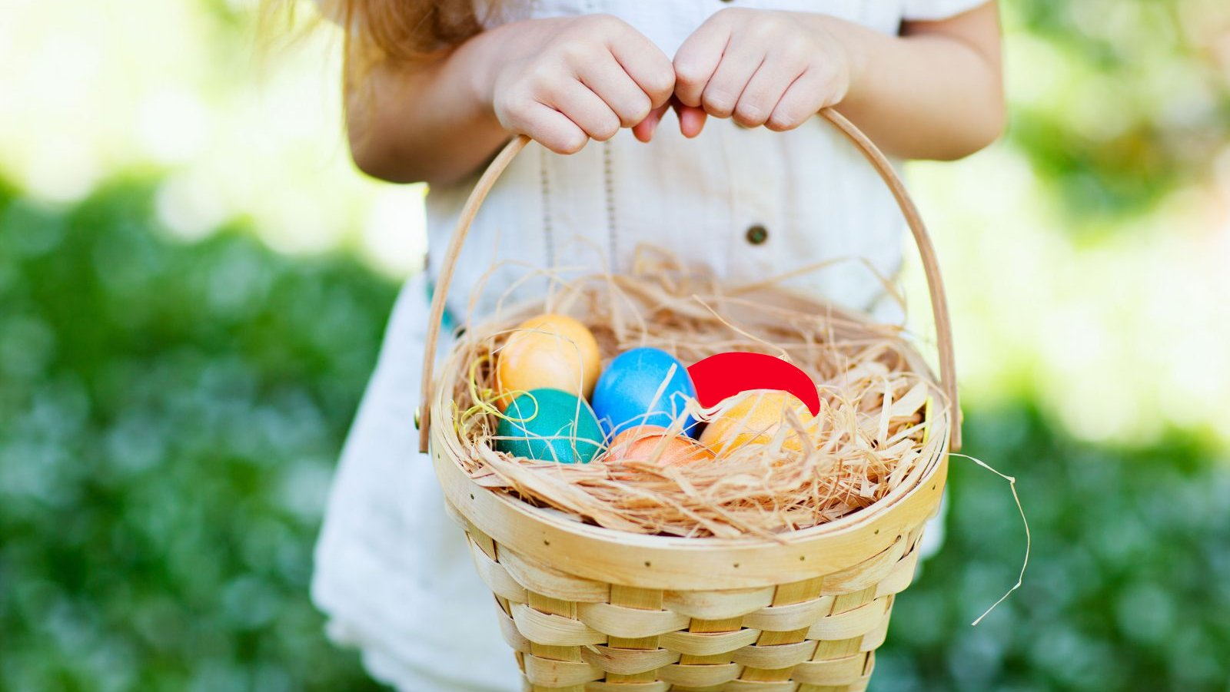
Всяка година Великден се празнува на различна дата през пролетта. По традиция се боядисват и раздават великденски яйца.

Slide 13
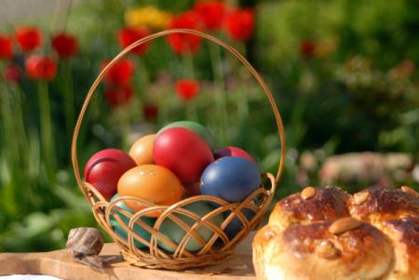
Христос възкресе!

Slide 14
Въпроси към урока:
1. Защо Господ се родил на земята като Човек?
2. Как се отнесли към Него лошите хора?
3. Какво видели жените, които отишли рано на гроба, три дни след Неговото погребение?
4. Кога празнуваме Великден?
5. Какви са традициите на Великден?

Slide 15
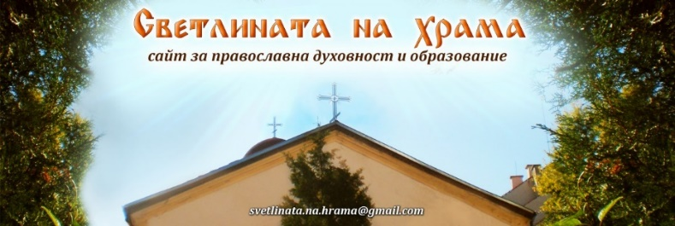
ГЛЕДАХТЕ ПРЕЗЕНТАЦИЯ
ПО
Религия християнство – православие
Възкресение Христово - Великден
УРОК 11.2 ОТ ЕЛЕКТРОННИЯ УЧЕБНИК ЗА 1 КЛАС
НА ИЗДАТЕЛСТВО ВИТЕЗДА
съставена от екипа на сайта
„Светлината на храма“

